Slide 1
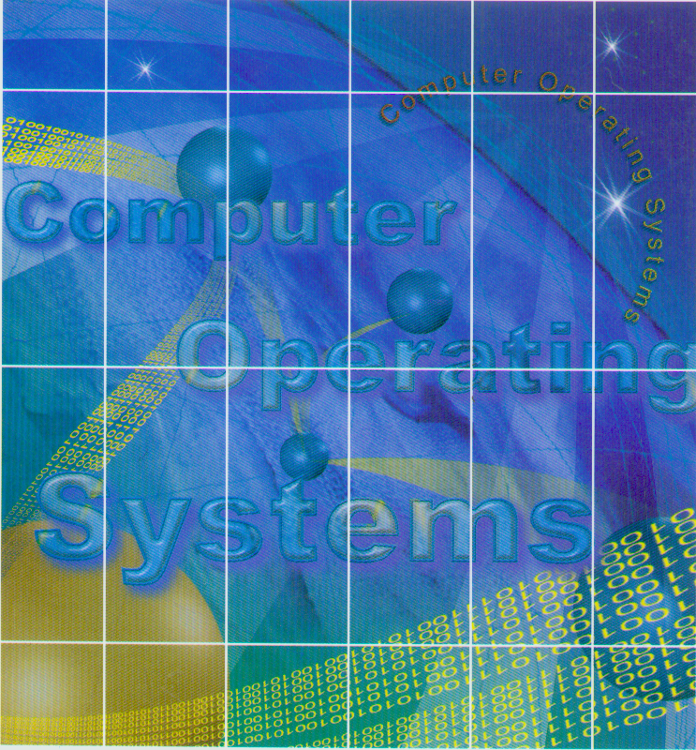
新世纪计算机类本科系列教材
计算机操作系统课件
汤子瀛 哲凤屏 汤小丹 编著
西安电子科技大学出版社
http://www.xduph.com

Slide 2


目 录
第一章 操作系统引论
第二章 进程的描述与控制
第三章 进程的同步与通信
第四章 调度与死锁
第五章 存储器管理
第六章 虚拟存储器
第七章 设 备 管 理
第八章 文件系统网络操作系统
第九章 磁盘存储器管理
第十章 操作系统接口

Slide 3

谢谢使用！
单 位： 沈阳建筑大学信息学院
制作人: 刘天波 栾方军

